Slide 1
AMPC

Slide 2
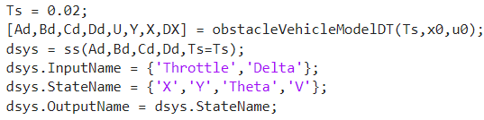
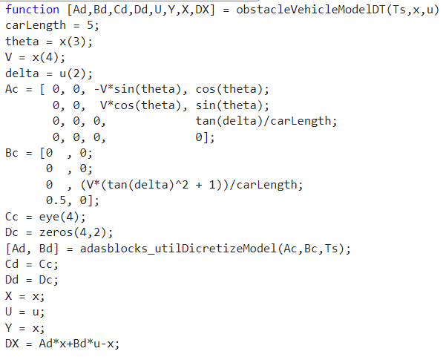
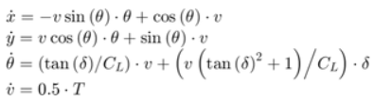


Slide 3
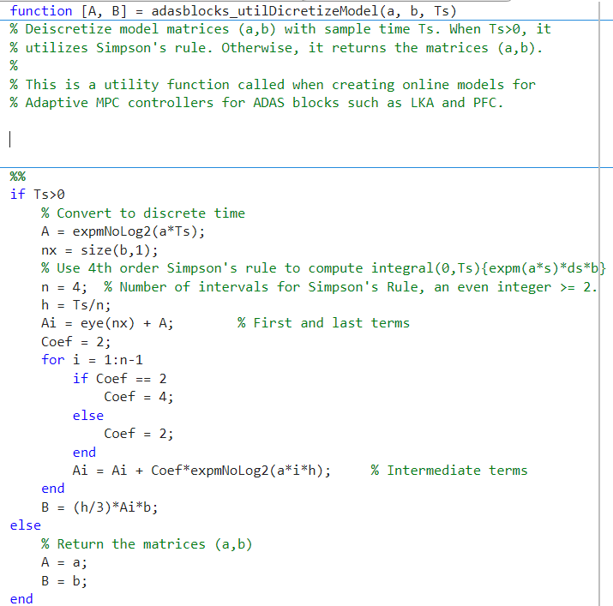
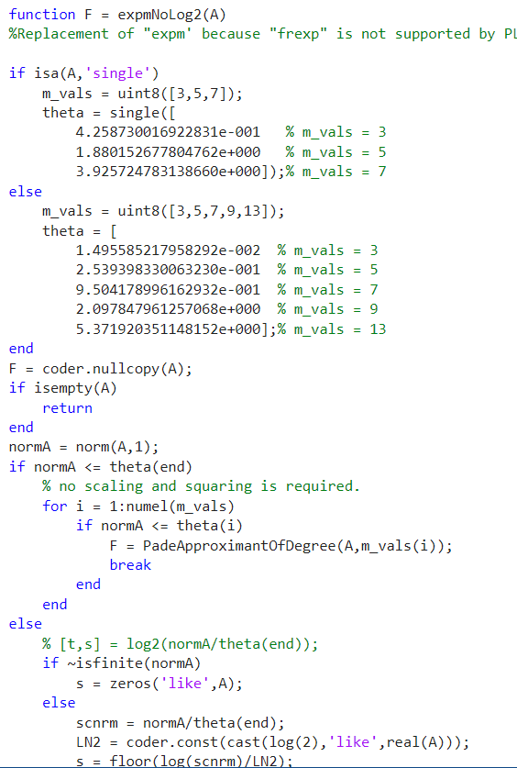
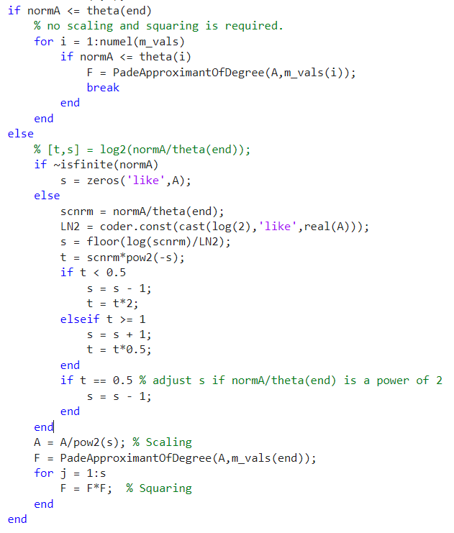
連續轉離散

Slide 4
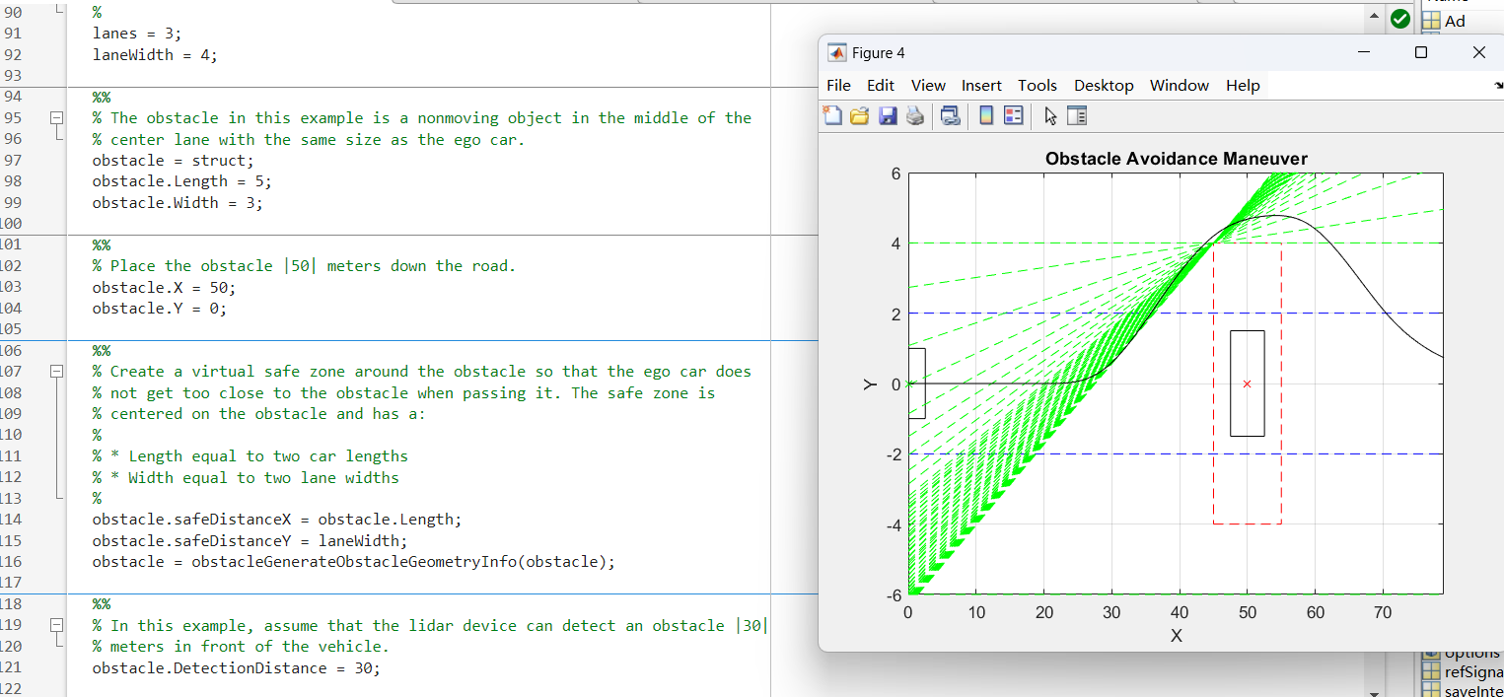

Slide 5
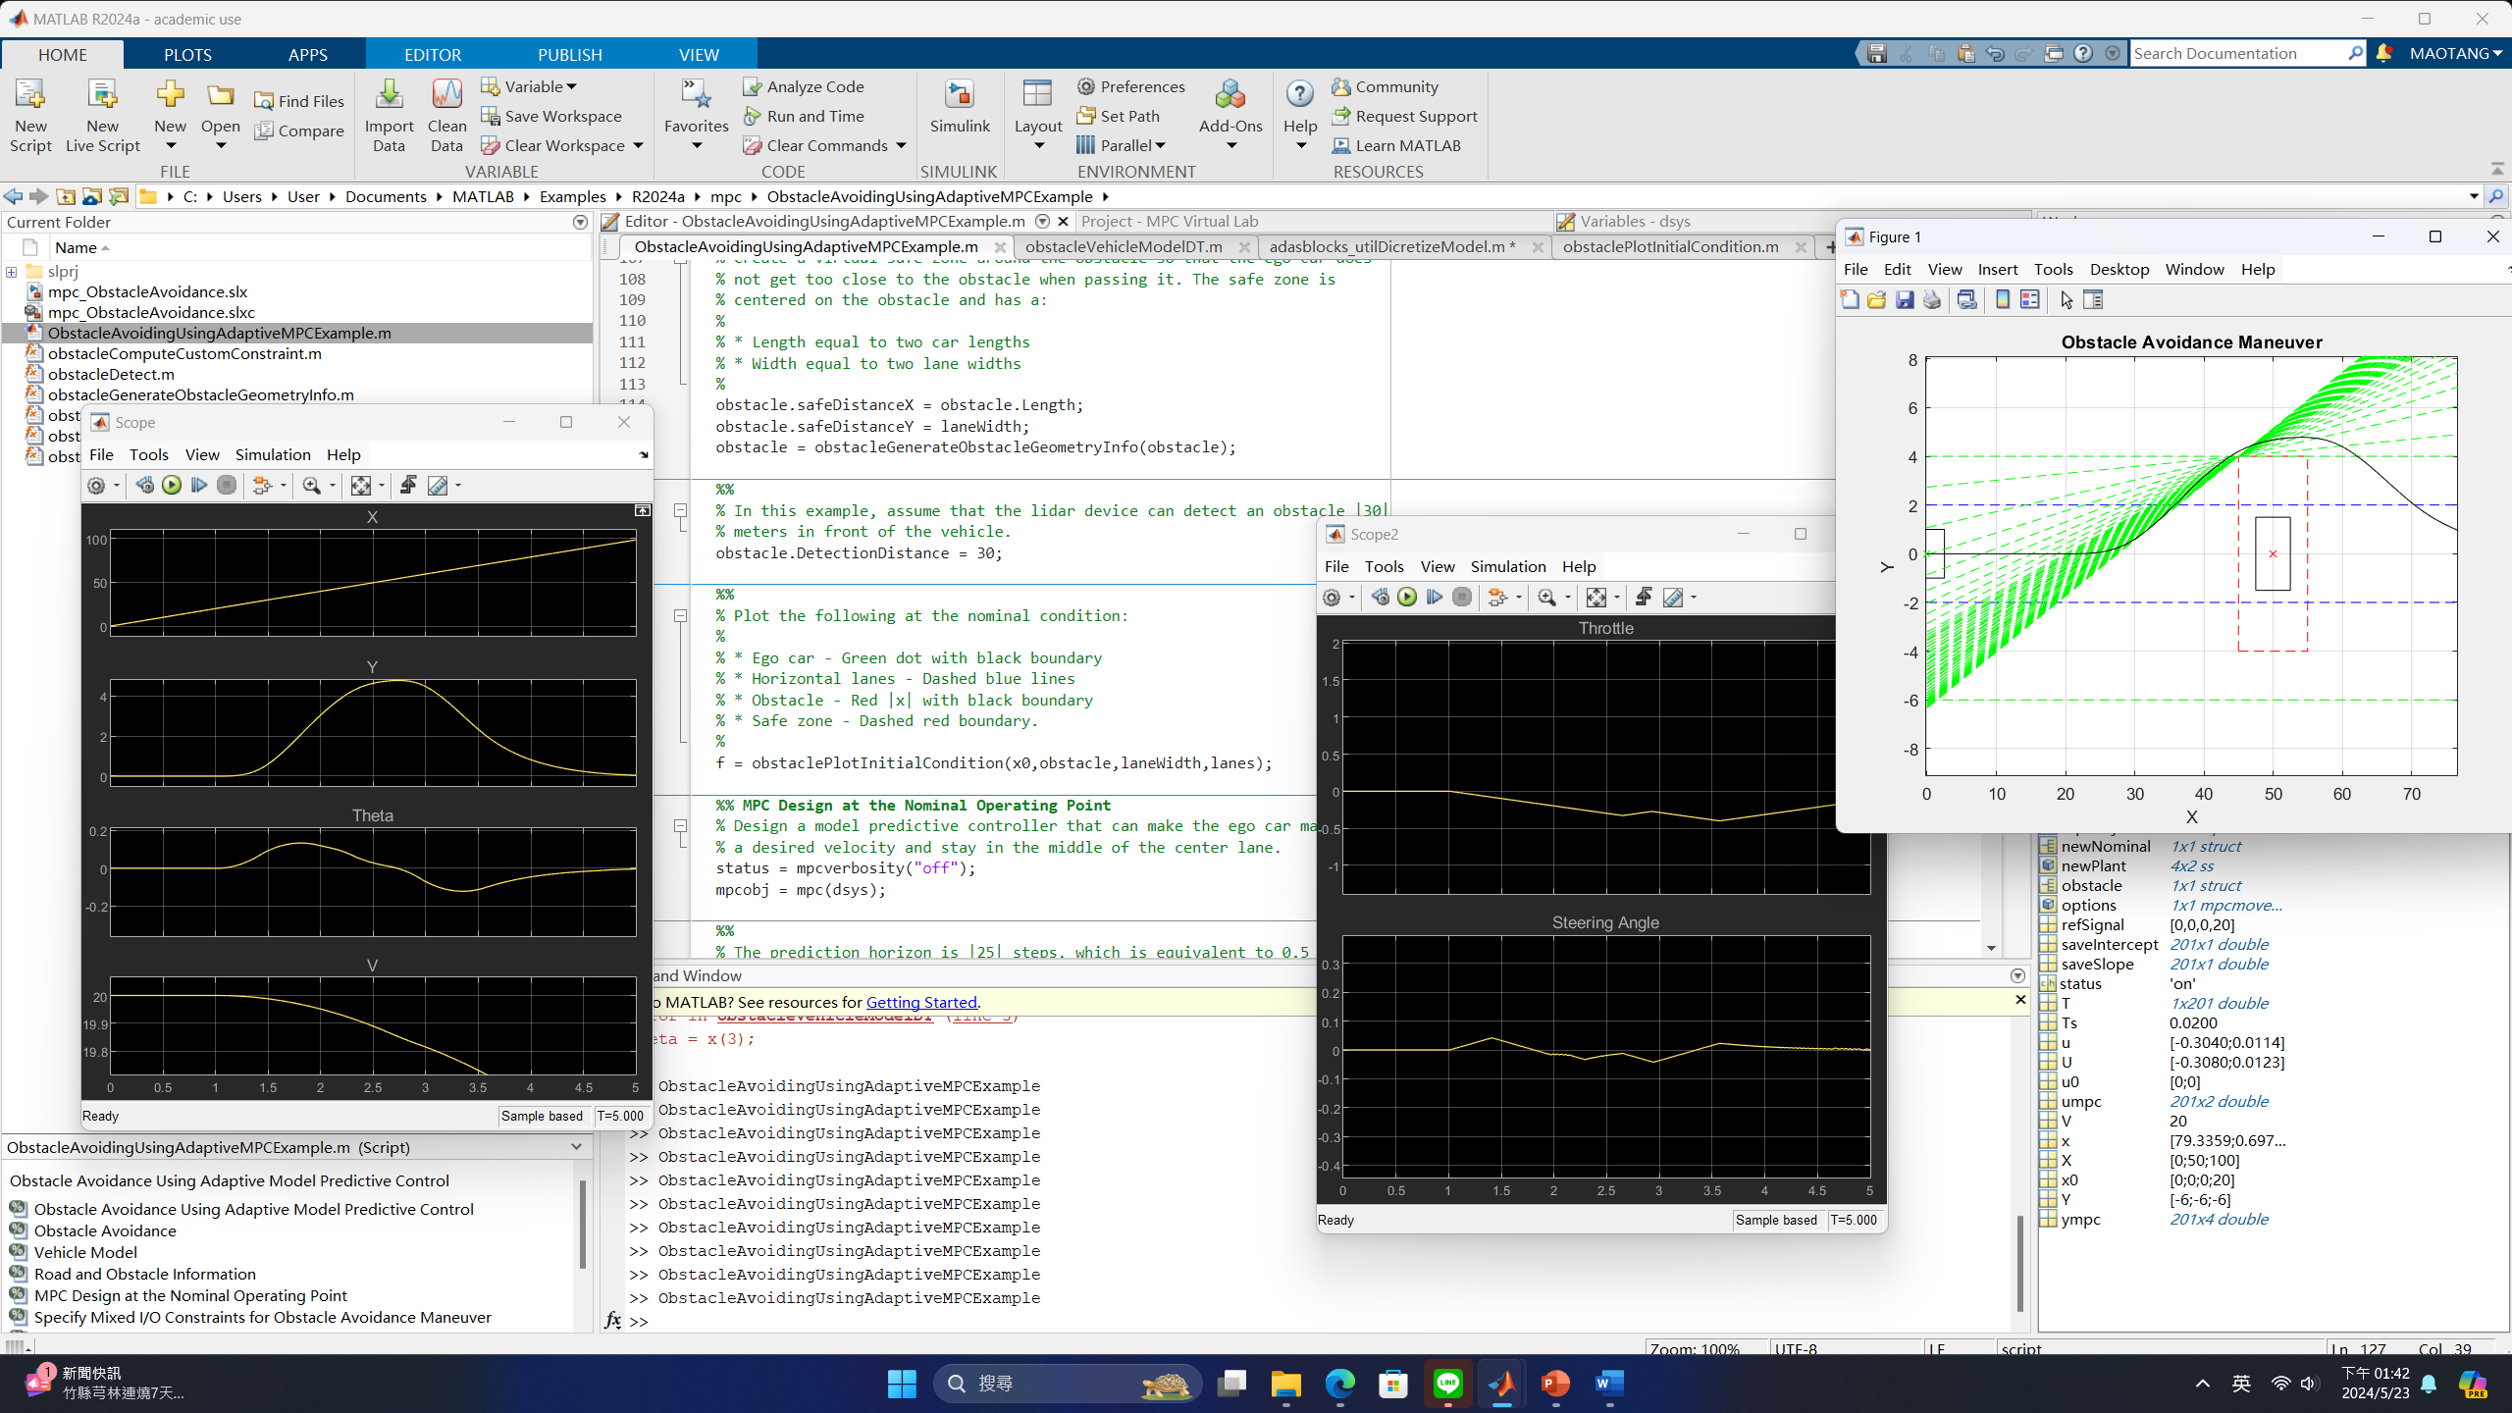
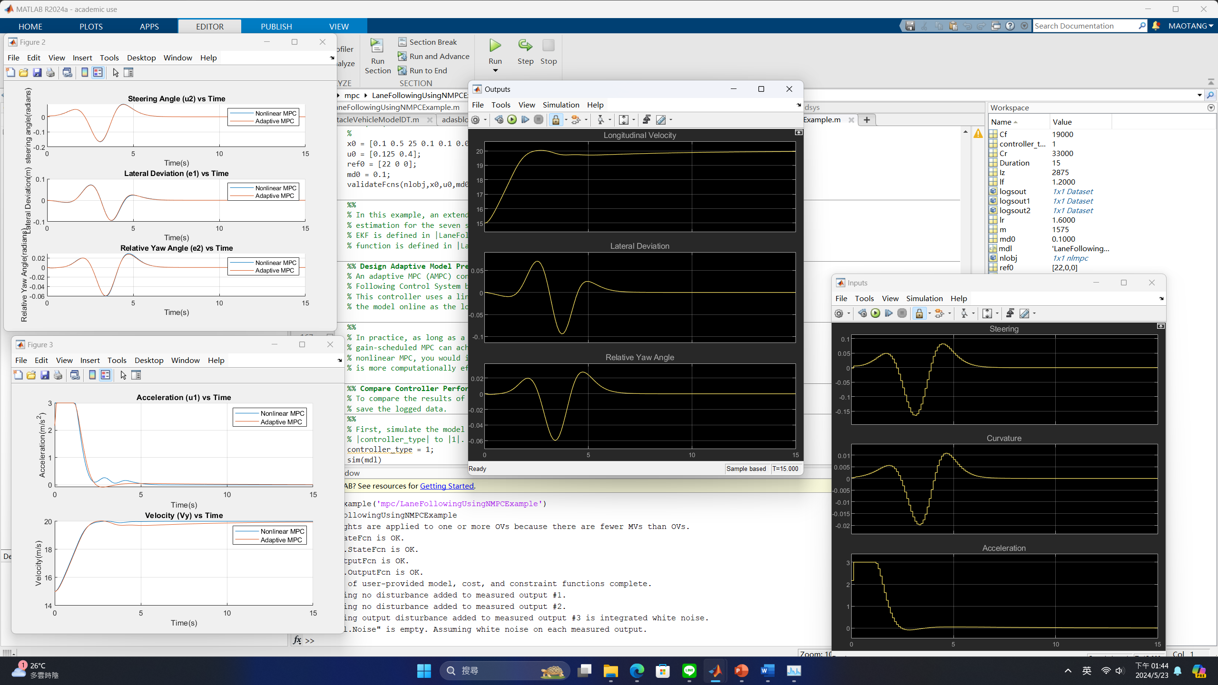

Slide 6
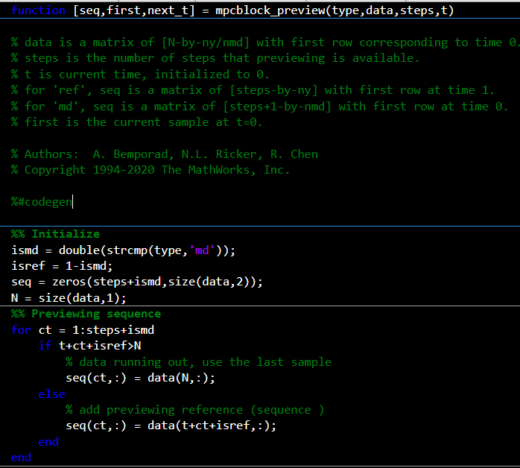

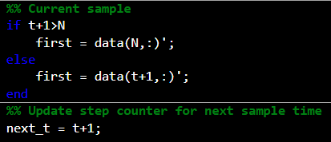
ismd：如果 type 為 'md'，則 ismd 為 1，否則為 0。
isref：如果 type 為 'ref'，則 isref 為 1，否則為 0。
seq：初始化預覽序列矩陣，大小為 [steps + ismd, data 的列數]。
N：data 矩陣的行數。
迴圈：序列=data(t+預覽的步數+判別參數的值)，data跑完就用最後一列
First：初始狀態，下一個時間則用上一個時間輸出的狀態

Slide 7
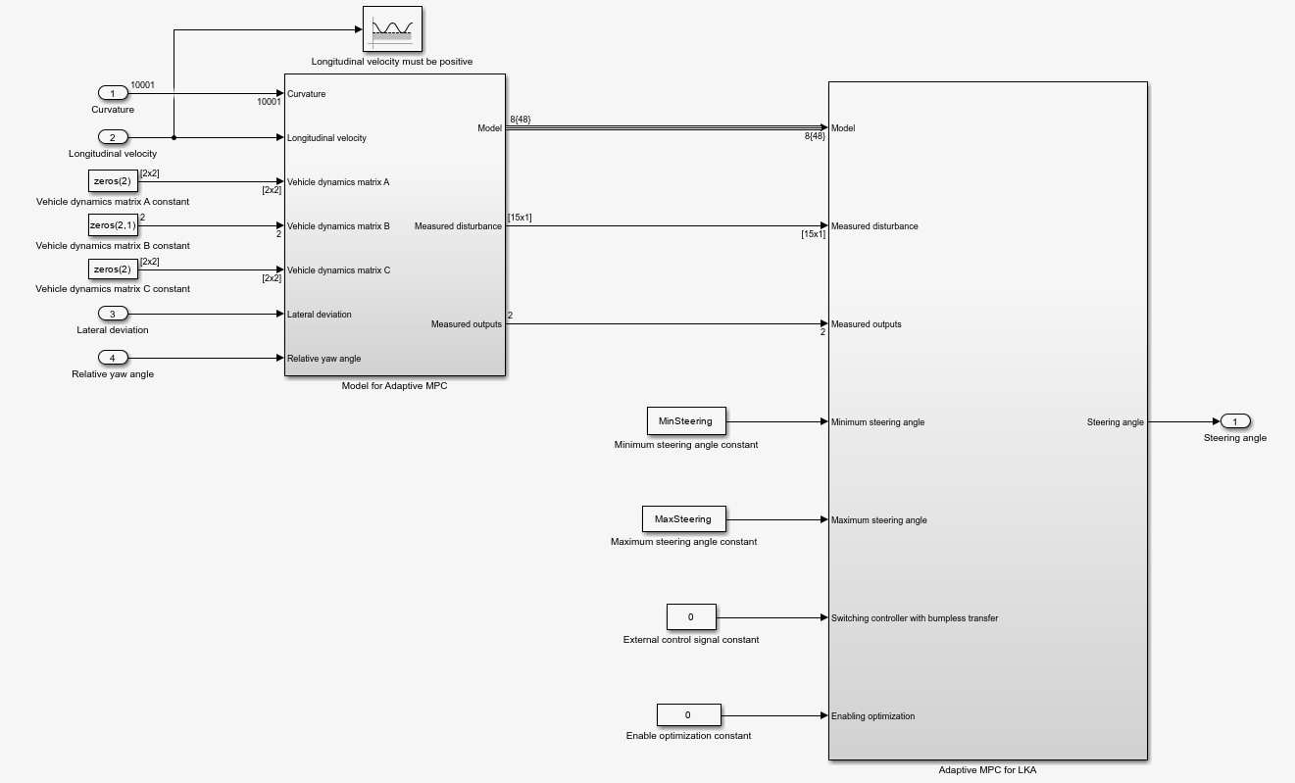

Slide 8
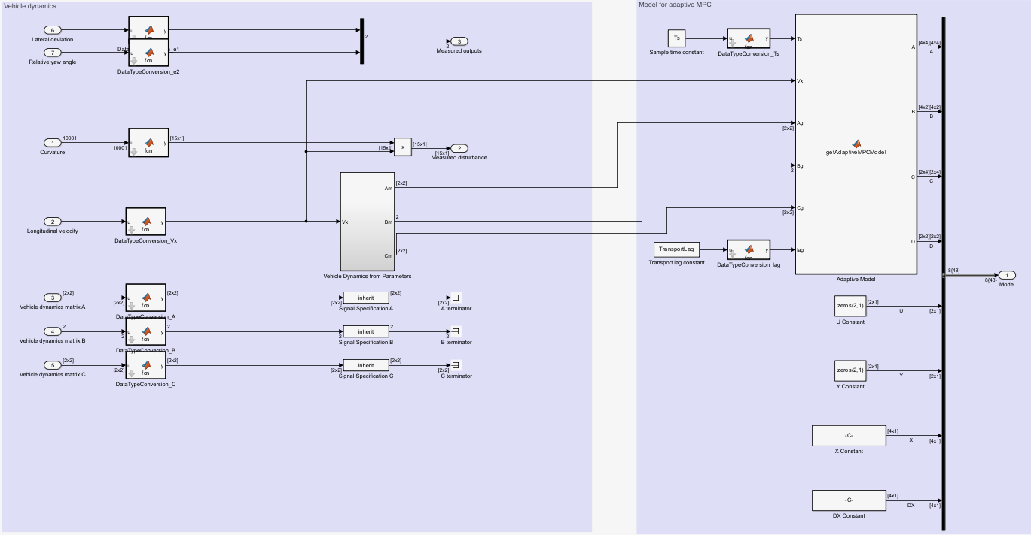

Slide 9
